Slide 1
Elements of scientific writing
Module A - 2 * 4h = 8h
Graphs and Images – Lezione 4

Slide 2
IMMAGINI IN PRESENTAZIONI – dos and don’ts

Slide 3
IMMAGINI IN PRESENTAZIONI – dos and don’ts
immagini troppo piccole o che non si vedono

Slide 4
IMMAGINI IN PRESENTAZIONI – dos and don’ts
2. Immagini SFOCATE o PIXELATE

Slide 5
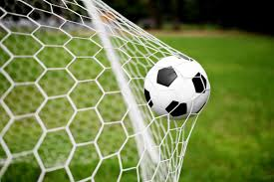
IMMAGINI IN PRESENTAZIONI – dos and don’ts
3. Troppe immagini con lo stesso significato

Slide 6
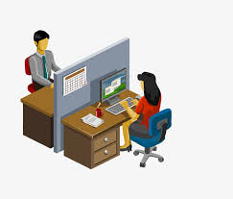
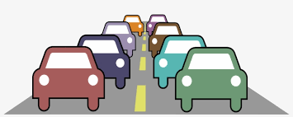
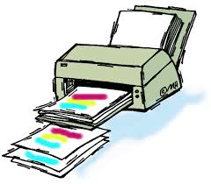
IMMAGINI IN PRESENTAZIONI – dos and don’ts
4. Brutte clipart

Slide 7
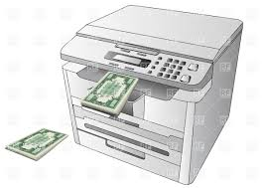
IMMAGINI IN PRESENTAZIONI – dos and don’ts
5. Immagini con «watermark»

Slide 8
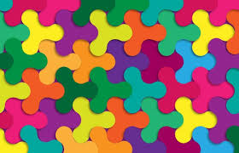
IMMAGINI IN PRESENTAZIONI – dos and don’ts
6. Immagini con sfondi «da mal di testa»

Slide 9
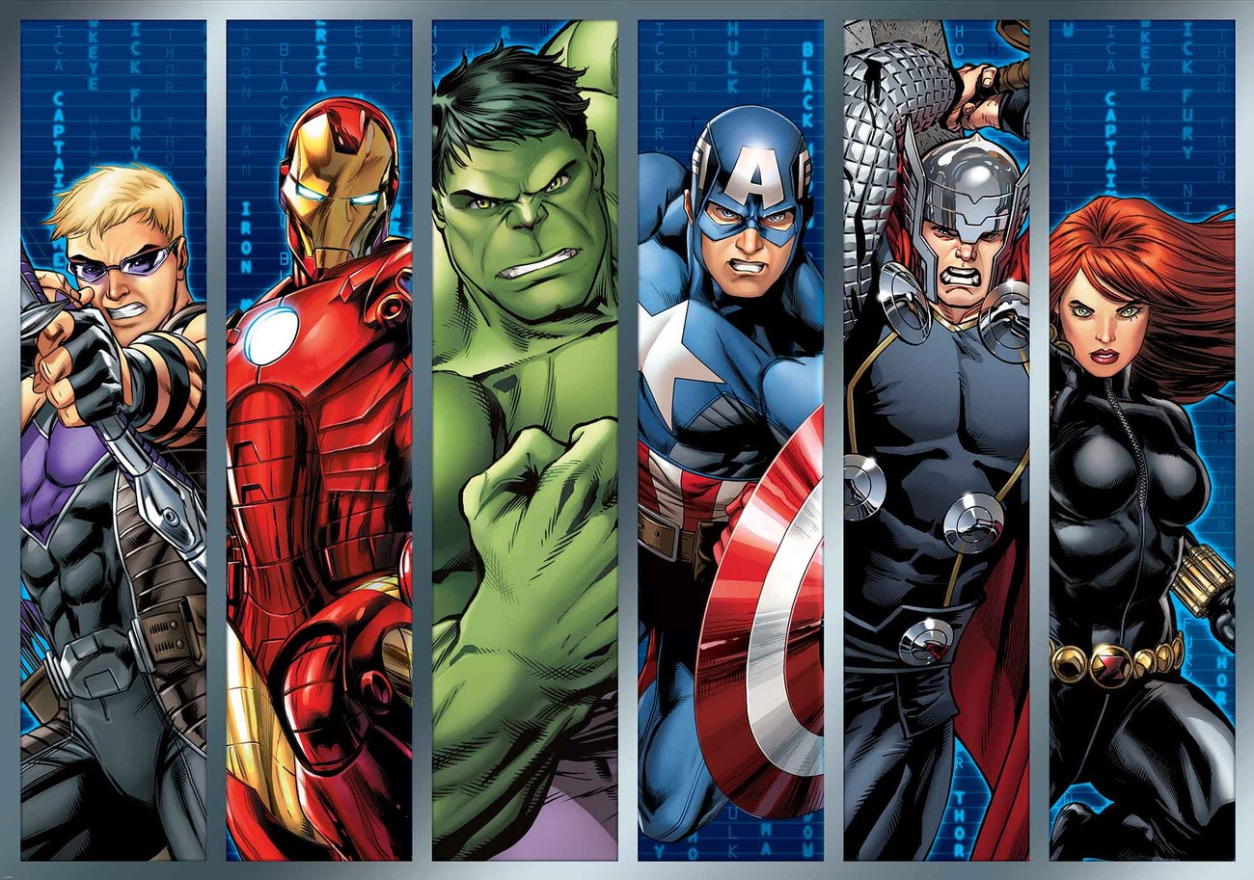
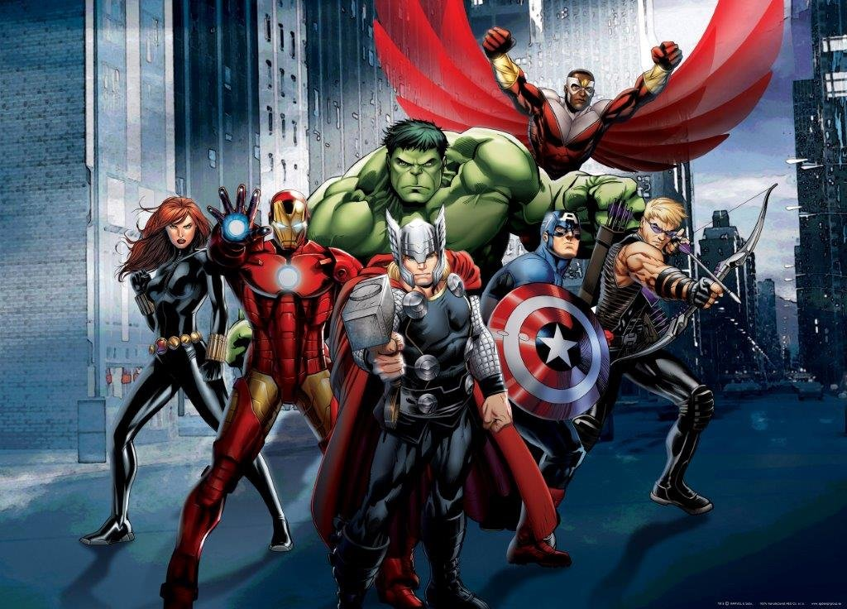
IMMAGINI IN PRESENTAZIONI – dos and don’ts
7. Stravolgere le proporzioni
Se proprio dovete alterare le dimensioni per questioni di spazio, usate invece lo strumento «crop» o «ritaglia» e attenzione a quando spostate le immagini a non storpiarle

Slide 10
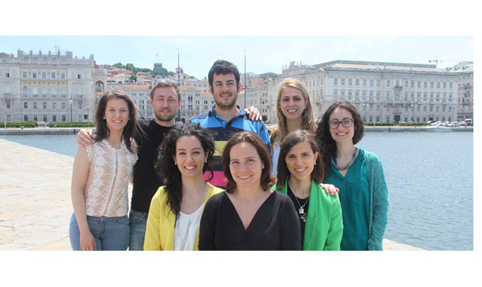
IMMAGINI IN PRESENTAZIONI – dos and don’ts
8. Amputare le persone
Tagliare la testa o 1 persona proprio no,
Se tagliate parte del busto o parte inferiore della foto è meno grave

Slide 11
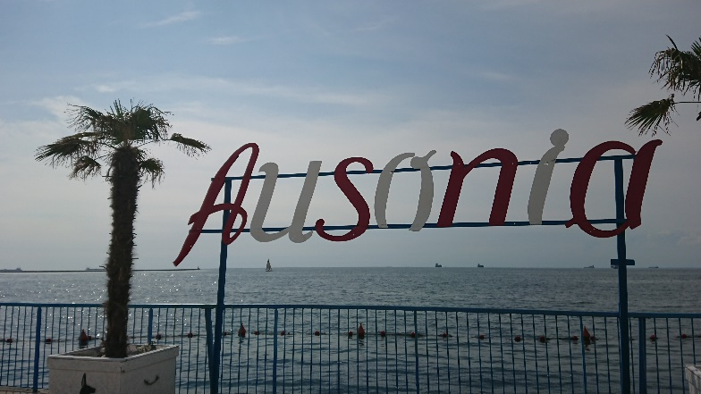
IMMAGINI IN PRESENTAZIONI – dos and don’ts
9. Usare cornici e ghirigori inutili

Slide 12
IMMAGINI IN PRESENTAZIONI – dos and don’ts
9. Usare cornici e ghirigori inutili
ECCEZIONE:
ad es. una cornice effetto «polaroid»
Può lanciare il messaggio di «istantanea» di un evento
(ad es . Congresso, vacanza, ecc.)

Slide 13
IMMAGINI IN PRESENTAZIONI – dos and don’ts
10. Attenzione al copyright!!!
Controllate se l’immagine è in «public domain» (x es. in USA dopo 70 anni dalla morte dell’autore, le sue immagini diventano public domain)
Controllate se c’è copyright
Se i diritti sono Creative Commons (CC) controllate i termini
Come minimo citate il sitoweb/fonte da cui le avete prese
Articoli scientifici richiedono solitamente Copyright
http://www.creativecommons.it/

Slide 14
IMMAGINI IN PRESENTAZIONI – dos and don’ts
10. Attenzione al copyright!!!
Controllate se l’immagine è in «public domain» (x es. in USA dopo 70 anni dalla morte dell’autore, le sue immagini diventano public domain)
Controllate se c’è copyright
Se i diritti sono Creative Commons (CC) controllate i termini
Come minimo citate il sitoweb/fonte da cui le avete prese
Articoli scientifici richiedono solitamente Copyright

Slide 15
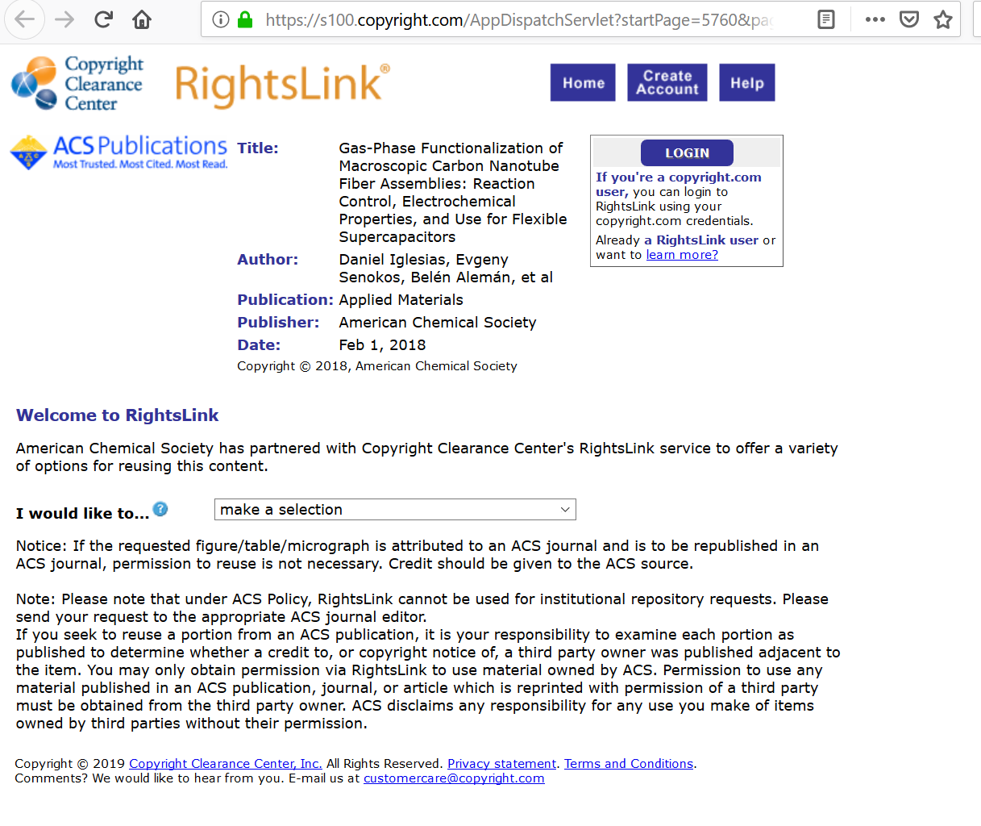
IMMAGINI IN PRESENTAZIONI – dos and don’ts
10. Attenzione al copyright!!!
Controllate se l’immagine è in «public domain» (x es. in USA dopo 70 anni dalla morte dell’autore, le sue immagini diventano public domain)
Controllate se c’è copyright
Se i diritti sono Creative Commons (CC) controllate i termini
Come minimo citate il sitoweb/fonte da cui le avete prese
Articoli scientifici richiedono solitamente Copyright
RIGHTSLINK
Potete agilmente seguire le istruzioni
Tipicamente per editori come ACS
3 immagini per articolo sono «free»
In altri casi potrebbe essere richiesto un pagamento

Slide 16
IMMAGINI IN PRESENTAZIONI – dos and don’ts
11. Il pubblico tende a «guardare» nella stessa direzione in cui «guarda» l’immagine, meglio quindi se «punta» verso il testo della slide
Blablabla
Blablabla
Blablabla
Blablabla
Blablabla
Blablabla
Se dovete capolgerle, non fatelo «a mano» perché richiate di distorcere le proporzioni. Usate invece il comando dedicato

